Slide 1

MiPro
Snel installatiegids

Slide 2
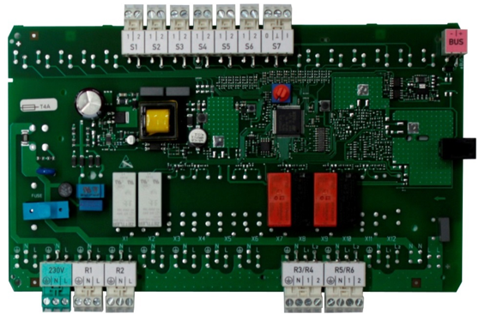
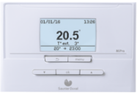
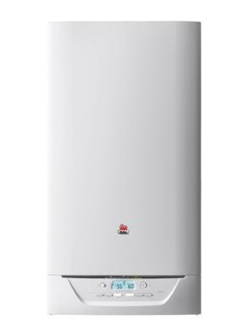
2 directe circuits: Radiator + Radiator
OF Vloer + Vloer
Instellingen MiPro
Installateur menu
Systeemconfig.
Systeem | Systeemschema | 1
Config.RED-3, adr.1 | Configuratie | 1
CV-CIRCUIT1 ­­­­ | Binnencompensatie | Thermos. (indien er thermostaat staat, anders Geen)
CV-CIRCUIT1 ­­­­ | Stooklijn | 1,5 (Radiator) of 0,6 (Vloer)
CV-CIRCUIT1 ­­­­ | Max. Temperatuur | 75° (Radiator) of 45° (Vloer)
CV-CIRCUIT1 ­­­­ | Vorstbeveiliging | Nacht
CV-CIRCUIT2 ­ | Binnencompensatie | Thermos. (indien er thermostaat staat, anders Geen)
CV-CIRCUIT2 ­ | Stooklijn | 1,5 (Radiator) of 0,6 (Vloer)
CV-CIRCUIT2 ­ | Max. Temperatuur | 75° (Radiator) of 45° (Vloer)
CV-CIRCUIT2 ­ | Vorstbeveiliging | Nacht
ZONE1 ­­­­ | Zonetoewijzing | Syst.Reg. of Afst.b.1 (waar staat welke Thermostaat)
ZONE2 ­­­­ | Zonetoewijzing | Afst.b.1 of Syst.Reg. (waar staat welke Thermostaat)
S5
S6
Adres Schakelaar op 1
Red-3 - Bedrading
E-bus
Ketel
MiPro
MiPro Remote
R1 CV-pomp voor CV-circuit 1
R2 CV-pomp voor CV-circuit 2
S5 Voeler fles
230V
S6 Voeler vertrek pomp 2
R1
R2

Slide 3
2 gemengde circuits: Vloer (CV1) + Vloer (CV2)
Instellingen MiPro
Installateur menu
Systeemconfig.
Systeem | Systeemschema | 1
Config. RED-3, adr.1 | Configuratie | 5
CV-CIRCUIT1 ­­­­ | Binnencompensatie | Thermos. (indien er thermostaat staat, anders Geen)
CV-CIRCUIT1 ­­­­ | Stooklijn | 0,6
CV-CIRCUIT1 ­­­­ | Max. Temperatuur | 45
CV-CIRCUIT1 ­­­­ | Vorstbeveiliging | Nacht
CV-CIRCUIT2 ­ | Binnencompensatie | Thermos. (indien er thermostaat staat, anders Geen)
CV-CIRCUIT2 ­ | Stooklijn | 0,6
CV-CIRCUIT2 ­ | Max. Temperatuur | 45
CV-CIRCUIT2 ­ | Vorstbeveiliging | Nacht
ZONE1 ­­­­ | Zonetoewijzing | Syst.Reg. of Afst.b.1 (waar staat welke Thermostaat)
ZONE2 ­­­­ | Zonetoewijzing | Afst.b.1 of Syst.Reg. (waar staat welke Thermostaat)
S1 -Voeler Fles
S5
S6
Red-3 - Bedrading
E-bus
Ketel
MiPro
MiPro Remote
R1 CV-pomp voor CV-circuit 1
R2 CV-pomp voor CV-circuit 2
S1 Voeler Fles
230V
R1
R2
Mengkraan 1
R3/R4
Mengkraan 2
R5/R6
S5 Voeler vertrek vloer 1
S6 Voeler vertrek vloer 2

Slide 4
1 direct + 1 gemengd circuit: Radiator (CV1) + Vloer (CV2)
Instellingen MiPro
Installateur menu
Systeemconfig.
Systeem | Systeemschema | 1
Config.RED-3, adr.1 | Configuratie | 1
CV-CIRCUIT1 ­­­­ | Binnencompensatie | Thermos. (indien er thermostaat staat, anders Geen)
CV-CIRCUIT1 ­­­­ | Stooklijn | 1,5
CV-CIRCUIT1 ­­­­ | Vorstbeveiliging | Nacht
CV-CIRCUIT2 ­ | Binnencompensatie | Thermos. (indien er thermostaat staat, anders Geen)
CV-CIRCUIT2 ­ | Stooklijn | 0,6
CV-CIRCUIT2 ­ | Max. Temperatuur | 45°
CV-CIRCUIT2 ­ | Vorstbeveiliging | Nacht
ZONE1 ­­­­ | Zonetoewijzing | Syst.Reg. of Afst.b.1 (waar staat welke Thermostaat)
ZONE2 ­­­­ | Zonetoewijzing | Afst.b.1 of Syst.Reg. (waar staat welke Thermostaat)
S5
S6
Adres Schakelaar op 1
Red-3 - Bedrading
E-bus
Ketel
MiPro
MiPro Remote
R1 CV-pomp voor CV-circuit 1
R2 CV-pomp voor CV-circuit 2
Mengkraan
R5/R6
S5 Voeler Fles
230V
R1
R2
S6 Voeler vertrek vloer

